Slide 1

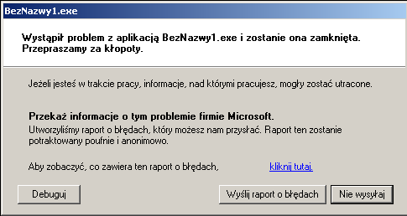
int a;
Pamięć:
a=14;
a
987
int tab[6];
14
tab[0]=5;
tab
tab[6]=0;
tab[0]
tab[1]
tab[2]
tab[3]
tab[4]
tab[5]
237
942
-376
14
-66
827
0

